Slide 1

第7章
马尔可夫过程（二）
《随机过程与排队论》
信息与软件工程学院
王庆先
Email：qxwang@uestc.edu.cn

Slide 2
上一讲主要内容
泊松过程
更新计数过程
马尔可夫过程
马尔可夫过程的概念
马尔可夫过程的分类
离散参数马氏链
k步转移概率、 k步转移矩阵
齐次马尔可夫链

Slide 3
本讲主要内容
马尔可夫过程
齐次马氏链的性质
初始分布、绝对分布、极限分布
遍历性
平稳性

Slide 4
实例
箱中装有c个白球d个黑球，每次从箱中任取一球，然后再取一球，两次抽球完成后再一起放入箱中。每抽出一球作为一次取样实验。
试说明该实验是马尔可夫链。
解：设随机变量序列为{X(n),n=1,2,…}, 球的颜色为x_{i}， x_{i}∈{a,b}，则任意第n次抽得球的颜色只与第n-1次有关。即
P{X(n)= x_{n} |X(t₁)=x₁,X(t₂)=x₂,…,X(t_{n-1})=x_{n-1}}＝P{X(t_{n})=x_{n}|X(t_{n-1})=x_{n-1}}

Slide 5
齐次马氏链的性质1
齐次马氏链{X(n), n=0, 1, 2, …}的转移概率p_{ij}(k)满足C-K(Chapman-Kolmogrov切普曼-柯尔莫哥洛夫)方程:
采用矩阵记号为：P(k+s)＝P(k)P(s)。本质是过程无关的，只看起点和终点
全概率公式
证明
p_{ij}(k+s)＝P{X(m+k+s)=j|X(m)=i}
带条件的乘法公式：
P(A₁A₂|B)=P(A₁|B)·P(A₂|A₁B)

Slide 6
齐次马氏链的性质2
齐次马氏链{X(n), n=0, 1, 2, …}的n步转移矩阵等于一步转移矩阵的n次方, 即：P(n)＝P^{n}。
证明 由C-K方程有：
P(k+s)＝P(k)·P(s)。
令k=s=1, 有：P(2)＝P(1)·P(1)＝P²；
令k=2, s=1, 有：P(3)＝P(2)·P(1)＝P²·P＝P³；
由数学归纳法得：P(n)＝P^{n}。
齐次马氏链的n步转移概率由一步转移概率确定。

Slide 7
齐次马氏链的性质3
给定齐次马氏链{X(n), n = 0, 1, 2, …}, 称p_{i}(0)＝P{X(0)=i} i∈E,
即X(0)概率分布, 为齐次马氏链的初始分布。其中0≤p_{i}(0)≤1, i∈E且 ＝1,
记
给定齐次马氏链{X(n), n=0, 1, 2, …}, 称
p_{i}(n)＝P{X(n)=i} i∈E,
即X(n)概率分布, 为齐次马氏链的绝对分布。
其中0≤p_{i}(n)≤1, i∈E且 ＝1, 记
性质3 绝对分布由初始分布和转移概率确定, 且满足
或记为
证明 p_{j}(n)＝P{X(n)=j}

Slide 8
齐次马氏链的性质4
齐次马氏链的有限维分布由初始分布和转移概率确定, 且满足
P{X(n₁) = i₁, X(n₂) = i₂, …, X(n_{k}) = i_{k}}
其中P{X(n₁)=i₁, X(n₂)=i₂, …, X(n_{k})=i_{k}}为齐次马氏链的k维概率分布。
全概率公式
证明 P{X(n₁) = i₁, X(n₂) = i₂, …, X(n_{k}) = i_{k}}
带条件的乘法公式：
P(A₁A₂|B)=P(A₁|B)·P(A₂|A₁B)

Slide 9
遍历性、极限分布
设{X(n), n = 0, 1, 2, …}为齐次马氏链, 如果对一切状态 i 和 j，存在与 i 无关的极限
则称此马氏链具有遍历性。遍历性的证明：求转移矩阵P，当其中所有
元素都大于0，则该马氏链具有遍历性
如果π_{j}＞0, j∈E且 ＝1，则称(π_{j}, j∈E)为齐次马氏链{X(n), n=0, 1, 2, …}的极限分布， 或称最终分布, 记为
Π＝(π_{j}, j∈E)

Slide 10
齐次马氏链的性质5
设齐次马氏链{X(n), n=0, 1, 2, …}的状态空间E={1, 2, …, s}为有限, 若存在正整数n₀, 对任意i,j∈E, 有p_{ij}(n₀)>0, 则此马氏链是遍历的, 且极限分布是方程组
在满足条件
下的唯一解。

Slide 11
推论
设齐次马氏链{X(n), n=0, 1, 2, …}具有遍历性, 则
即遍历的齐次马氏链的绝对分布与转移概率（极限分布）有相同的极限。
证明 由绝对分布的性质
两边对n取极限

Slide 12
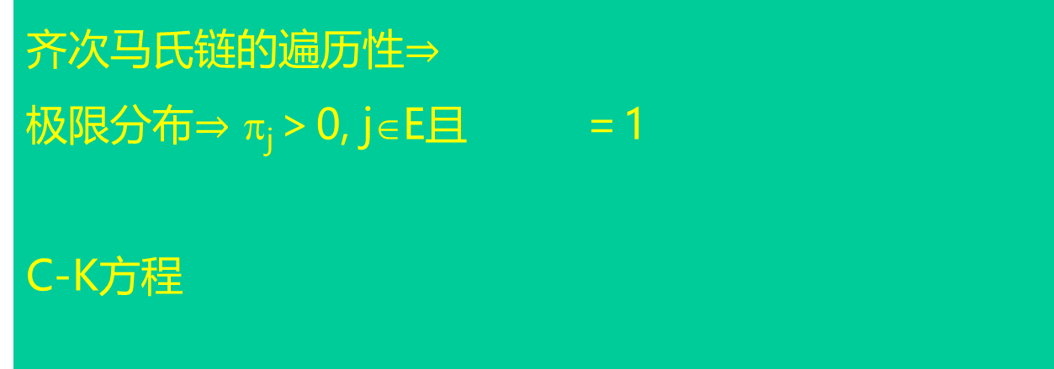

齐次马氏链的性质6
设{X(n), n=0, 1, 2, …}为齐次马氏链, 若存在一个分
布V=(v_{j}, j∈E)满足下列条件
则称此马氏链是平稳的, 称V=(v_{j}, j∈E)为此马氏链的平稳分布，即V＝VP。将单个状态的极限分布推广到了向量的维度，也就是一个整体的表达式
性质6 遍历的齐次马氏链的极限分布是平稳分布。
证明 因为齐次马氏链{X(n), n=0, 1, 2, …}具有遍历性, 即
故{π_{j}, j∈E}为极限分布, 由C-K方程
令n→∞有：
则(π_{j}, j∈E)为马氏链{X(n), n=0, 1, 2, …}的平稳分布。

Slide 13
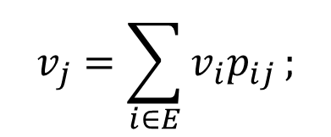

齐次马氏链的性质7
设{X(n), n=0, 1, 2, …}的平稳分布为{v_{j}, j∈E}, 则有
V＝VP^{n}, n=0, 1, 2, …
证明 由平稳分布的定义和C-K方程得
即有：V＝VP²。
容易由数学归纳法证得：
即证得：V＝VP^{n}。

Slide 14
齐次马氏链的性质7
设{X(n), n=0, 1, 2, …}的平稳分布为{v_{j}, j∈E}, 则有
V＝VP^{n}, n=0, 1, 2, …
证明 由平稳分布的定义：V＝VP
即n=1时结论成立。
假设n=k时结论成立，即V＝VP^{k}。
则n=k+1时，
VP^{k+1}＝ (VP^{k}) P＝ VP＝ V。

Slide 15
齐次马氏链的性质8
如果齐次马氏链{X(n), n=0, 1, 2, …}的初始分布{p_{j}(0), j∈E}恰好是平稳分布, 则对一切n有
p_{j}(n)＝p_{j}(0), n=0, 1, 2, …, j∈E
即 。
证明 设初始分布{p_{j}, j∈E}是平稳分布, 由性质3和性质7得
由此性质可知, 如果齐次马氏链的初始分布为平稳分布, 则绝对分布将始终等于初始分布, 而不随时间的推移而改变, 即系统具有平稳性。

Slide 16
重要推论
设齐次马氏链{X(n), n=0, 1, 2, …}的状态空间有限E={1, 2, …, s}, 若存在正整数n₀, 对任意i, j∈E, n₀步转移概率p_{ij}(n₀)>0, 则此链是遍历的, 且极限分布等于平稳分布。
此结果在概率上可以具体求出平稳分布, 在代数上是方程组的求解问题, 即系数矩阵是转移矩阵的方程组的求解问题。

Slide 17


齐次马氏链例3
在传送数字0和1的通讯系统中, 每一传送数字必须经过若干级。第i级正确传送的概率为p_{i}, X(0)表示进入系统第一级的数字, X(n)表示离开通讯系统第n级的数字。{X(n), n=0, 1, 2, …}是状态空间E＝{0, 1}的齐次马氏链。若更设p_{i}＝p(与状态无关)。试讨论其遍历性，并求其极限分布和平稳分布。
(1)转移概率矩阵
(2)n步转移矩阵
为求P^{n}, 先求P的特征值和特征向量
求得特征值λ₁=1和λ₂=p-q, 特征向量

Slide 18
齐次马氏链例3(续1)
正交, 将其单位化得
得正交矩阵

Slide 19
齐次马氏链例3(续2)
(3)讨论遍历性, 求极限分布和平稳分布
令n→∞, 由于|p-q|<1, 所以
由遍历性的定义, 此马氏链遍历。（也可利用性质5, 状态有限, n₀＝1, p_{ij}>0, i, j∈E, 知其遍历）
故(π₀, π₁)＝
平稳分布等于极限分布

Slide 20
齐次马氏链例4
设有6个球(其中2个红球4个白球)分别放于甲、乙两个盒子中, 每盒3个。令每次从两个盒子中各取一个球进行交换, X(0)表示开始时甲盒中红球的个数, X(n), n=1, 2, …表示经过n次交换后甲盒中的红球数。{X(n), n=0, 1, 2, …}是状态空间E＝{0, 1, 2}的齐次马氏链。试讨论其遍历性，并求其极限分布，平稳分布，绝对分布和有限维分布。
(1)初始分布
(2)转移矩阵
X(0) | 0 | 1 | 2
P | 1/5 | 3/5 | 1/5

Slide 21
齐次马氏链例4(续1)
(3)遍历性, 极限分布, 平稳分布
(π₀, π₁, π₂)＝(π₀, π₁, π₂)P
p_{ij}(2)>0, i, j∈E, 故此马氏链为遍历的, 其极限分布等于平稳分布。
解得平稳分布
(π₀, π₁, π₂)＝

Slide 22
齐次马氏链例4(续2)
(4)绝对分布
因初始分布为平稳分布
故绝对分布永远等于初始分布。
比如, 可以验证

Slide 23
齐次马氏链例4(续3)
(4)有限维分布
P{X(1)=1, X(2)=2, X(4)=1}
＝P{X(1)=1}·P{X(2)=2|X(1)=1}·P{X(4)=1|X(1)=1, X(2)=2}
=P{X(1)=1}·p₁₂·p₂₁(2)
P{X(2)=2, X(4)=2|X(1)=1}
＝P{X(2)=2|X(1)=1}·P{X(4)=2|X(1)=1, X(2)=2}
=p₁₂·p₂₂(2)

Slide 24
齐次马氏链例5
若顾客的购买是无记忆的, 即已知顾客现在的购买情况, 顾客将来购买的情况不受过去历史购买的影响, 而只与现在的购买情况有关。现在市场上供应A、B、C三个不同厂生产的50克袋装味精。X(n)=1、X(n)=2、X(n)= 3分别表示顾客第n次购买A、B、C厂的味精。
{X(n), n=1, 2, 3, …}是一个齐次马氏链, 状态空间E＝{1, 2, 3}。
若已知第一次顾客购买三个厂味精的概率分布, 即初始分布
P₁＝(P{X(1)=1}, P{X(1)=2}, P{X(1)=3})＝(0.2, 0.4, 0.4)
又知道一般顾客的购买倾向——转移矩阵
～

Slide 25
齐次马氏链例5(续1)
顾客第二次购买各厂味精的概率
求第1次购买各厂味精的顾客, 经过3次购买, 第4次购买各厂味精的概率

Slide 26
齐次马氏链例5(续2)
预测经过长期多次购买之后, 顾客购买倾向—各厂味精市场占有率
因p_{ij}>0, i, j∈E, 故为遍历的马氏链, 其极限分布等于平稳分布
解得平稳分布

Slide 27
本讲主要内容
马尔可夫过程
齐次马氏链的性质
初始分布、绝对分布、极限分布
遍历性
平稳性

Slide 28
下一讲内容预告
齐次马氏链状态的分类
互通 首达
常返与非常返
正常返与零常返
状态空间分解
不可约马氏链
状态的周期性

Slide 29
习 题 四
P152—154
10.
19.

Slide 30
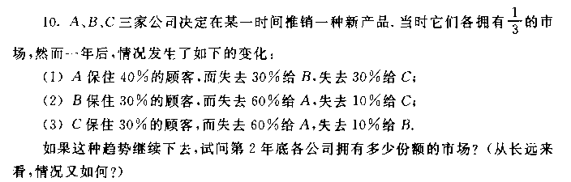
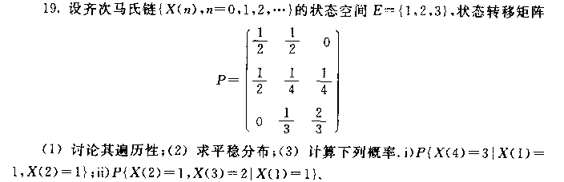
习 题 四

Slide 31
THANKS

